Slide 1
TIẾNG VIỆT 4
Notes:
Chào mừng các em đến với tiết học TV ngày hôm nay nhé!

Slide 2
KHỞI ĐỘNG

Slide 3
TRƯỜNG TIỂU HỌC QUANG TRUNG
Sách kết nối tri thức với cuộc sống – Lớp 4
Năm học 2024-2025

MÔN: TIẾNG VIỆT
VIẾT: TÌM HIỂU CÁCH VIẾT ĐOẠN VĂN
MIÊU TẢ CON VẬT
Trang 112
Giáo viên: Dương Thị Quyên

Slide 4
1. Đọc bài văn sau và thực hiện yêu cầu.
Su là chú rùa nhỏ, ngộ nghĩnh, đáng yêu mà ông bà em nuôi đã bảy năm rồi.
Chú rùa Su có cái mai rất cứng, trông như được ghép bởi các mảnh gỗ gồ ghề màu nâu vàng. Nó như một chiếc áo giáp mà Su chẳng bao giờ cởi ra. Chú có chiếc đầu tròn thuôn nhọn về phía mũi. Mỗi khi cảm thấy nguy hiểm, chú lại thu cái đầu nhỏ vào trong mai. Phải đến khi mở đôi mắt an toàn rồi, chú mới chịu chui ra ngoài, nhỏ xíu như hạt đậu, thấy Su có bốn chiếc chân tí hon. Mỗi bàn chân có năm ngón ngắn ngủn với những chiếc móng dài mà không hề sắc nhọn, bởi Su rất chăm chỉ tập đi bộ. Mảnh vườn nhỏ của ông bà em, không có chỗ nào mà chú chưa bò qua. Chăm đi bộ là thế, nhưng lần nào thi đi nhanh với em chú cũng thua. Em bế chú lên và bảo: “Su cố lên nhé! Lần sau, tớ sẽ chờ!”
Em rất thích chú rùa Su và có lẽ Su cũng rất thích em.
(Nguyễn Ngọc Minh Anh)
Notes:
GV chuẩn bị một số câu thơ

Slide 5
1. Đọc bài văn sau và thực hiện yêu cầu.
Su là chú rùa nhỏ, ngộ nghĩnh, đáng yêu mà ông bà em nuôi đã bảy năm rồi.
Chú rùa Su có cái mai rất cứng, trông như được ghép bởi các mảnh gỗ gồ ghề màu nâu vàng. Nó như một chiếc áo giáp mà Su chẳng bao giờ cởi ra. Chú có chiếc đầu tròn thuôn nhọn về phía mũi. Mỗi khi cảm thấy nguy hiểm, chú lại thu cái đầu nhỏ vào trong mai. Phải đến khi mở đôi mắt nhỏ xíu như hạt đậu, thấy an toàn rồi, chú mới chịu chui ra ngoài.
Su có bốn chiếc chân tí hon. Mỗi bàn chân có năm ngón ngắn ngủn với những chiếc móng dài mà không hề sắc nhọn, bởi Su rất chăm chỉ tập đi bộ. Mảnh vườn nhỏ của ông bà em, không có chỗ nào mà chú chưa bò qua. Chăm đi bộ là thế, nhưng lần nào thi đi nhanh với em chú cũng thua. Em bế chú lên và bảo: “Su cố lên nhé! Lần sau, tớ sẽ chờ!”
Em rất thích chú rùa Su và có lẽ Su cũng rất thích em.
(Nguyễn Ngọc Minh Anh)
a. Tìm phần mở bài, thân bài và kết bài của bài văn trên. Nêu nội dung chính của mỗi phần.
b. Phần thân bài có mấy đoạn? Mỗi đoạn miêu tả đặc điểm gì của con rùa?

Slide 6
1.
a. Tìm phần mở bài, thân bài và kết bài của bài văn trên. Nêu nội dung chính của mỗi phần.
Su là chú rùa nhỏ, ngộ nghĩnh, đáng yêu mà ông bà em nuôi đã bảy năm rồi.
Chú rùa Su có cái mai rất cứng, trông như được ghép bởi các mảnh gỗ gồ ghề màu nâu vàng. Nó như một chiếc áo giáp mà Su chẳng bao giờ cởi ra. Chú có chiếc đầu tròn thuôn nhọn về phía mũi. Mỗi khi cảm thấy nguy hiểm, chú lại thu cái đầu nhỏ vào trong mai. Phải đến khi mở đôi mắt nhỏ xíu như hạt đậu, thấy an toàn rồi, chú mới chịu chui ra ngoài.
Su có bốn chiếc chân tí hon. Mỗi bàn chân có năm ngón ngắn ngủn với những chiếc móng dài mà không hề sắc nhọn, bởi Su rất chăm chỉ tập đi bộ. Mảnh vườn nhỏ của ông bà em, không có chỗ nào mà chú chưa bò qua. Chăm đi bộ là thế, nhưng lần nào thi đi nhanh với em chú cũng thua. Em bế chú lên và bảo: “Su cố lên nhé! Lần sau, tớ sẽ chờ!”
Em rất thích chú rùa Su và có lẽ Su cũng rất thích em.
(Nguyễn Ngọc Minh Anh)
Su là chú rùa nhỏ, ngộ nghĩnh, đáng yêu mà ông bà em nuôi đã bảy năm rồi.
Chú rùa Su có cái mai rất cứng, trông như được ghép bởi các mảnh gỗ gồ ghề màu nâu vàng. Nó như một chiếc áo giáp mà Su chẳng bao giờ cởi ra. Chú có chiếc đầu tròn thuôn nhọn về phía mũi. Mỗi khi cảm thấy nguy hiểm, chú lại thu cái đầu nhỏ vào trong mai. Phải đến khi mở đôi mắt nhỏ xíu như hạt đậu, thấy an toàn rồi, chú mới chịu chui ra ngoài.
Su có bốn chiếc chân tí hon. Mỗi bàn chân có năm ngón ngắn ngủn với những chiếc móng dài mà không hề sắc nhọn, bởi Su rất chăm chỉ tập đi bộ. Mảnh vườn nhỏ của ông bà em, không có chỗ nào mà chú chưa bò qua. Chăm đi bộ là thế, nhưng lần nào thi đi nhanh với em chú cũng thua. Em bế chú lên và bảo: “Su cố lên nhé! Lần sau, tớ sẽ chờ!”
Em rất thích chú rùa Su và có lẽ Su cũng rất thích em.
(Nguyễn Ngọc Minh Anh)
Mở bài
Thân bài
Kết bài

Slide 7
1.
a. Tìm phần mở bài, thân bài và kết bài của bài văn trên. Nêu nội dung chính của mỗi phần.
Su là chú rùa nhỏ, ngộ nghĩnh, đáng yêu mà ông bà em nuôi đã bảy năm rồi.
Chú rùa Su có cái mai rất cứng, trông như được ghép bởi các mảnh gỗ gồ ghề màu nâu vàng. Nó như một chiếc áo giáp mà Su chẳng bao giờ cởi ra. Chú có chiếc đầu tròn thuôn nhọn về phía mũi. Mỗi khi cảm thấy nguy hiểm, chú lại thu cái đầu nhỏ vào trong mai. Phải đến khi mở đôi mắt nhỏ xíu như hạt đậu, thấy an toàn rồi, chú mới chịu chui ra ngoài.
Su có bốn chiếc chân tí hon. Mỗi bàn chân có năm ngón ngắn ngủn với những chiếc móng dài mà không hề sắc nhọn, bởi Su rất chăm chỉ tập đi bộ. Mảnh vườn nhỏ của ông bà em, không có chỗ nào mà chú chưa bò qua. Chăm đi bộ là thế, nhưng lần nào thi đi nhanh với em chú cũng thua. Em bế chú lên và bảo: “Su cố lên nhé! Lần sau, tớ sẽ chờ!”
Em rất thích chú rùa Su và có lẽ Su cũng rất thích em.
(Nguyễn Ngọc Minh Anh)
Giới thiệu về chú rùa Su.
Miêu tả đặc điểm, hoạt động… của chú rùa Su.
Bạn nhỏ bày tỏ tình cảm với chú rùa Su.

Slide 8
1.
b. Phần thân bài có mấy đoạn? Mỗi đoạn miêu tả đặc điểm gì của con rùa?
Chú rùa Su có cái mai rất cứng, trông như được ghép bởi các mảnh gỗ gồ ghề màu nâu vàng. Nó như một chiếc áo giáp mà Su chẳng bao giờ cởi ra. Chú có chiếc đầu tròn thuôn nhọn về phía mũi. Mỗi khi cảm thấy nguy hiểm, chú lại thu cái đầu nhỏ vào trong mai. Phải đến khi mở đôi mắt nhỏ xíu như hạt đậu, thấy an toàn rồi, chú mới chịu chui ra ngoài.
Su có bốn chiếc chân tí hon. Mỗi bàn chân có năm ngón ngắn ngủn với những chiếc móng dài mà không hề sắc nhọn, bởi Su rất chăm chỉ tập đi bộ. Mảnh vườn nhỏ của ông bà em, không có chỗ nào mà chú chưa bò qua. Chăm đi bộ là thế, nhưng lần nào thi đi nhanh với em chú cũng thua. Em bế chú lên và bảo: “Su cố lên nhé! Lần sau, tớ sẽ chờ!”
Đoạn 1: tả các bộ phận của con rùa (mai, đầu, mắt).
Đoạn 2: tả chân và khả năng di chuyển của chú rùa.

Slide 9
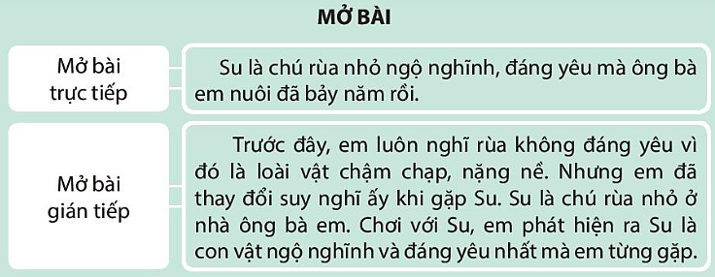
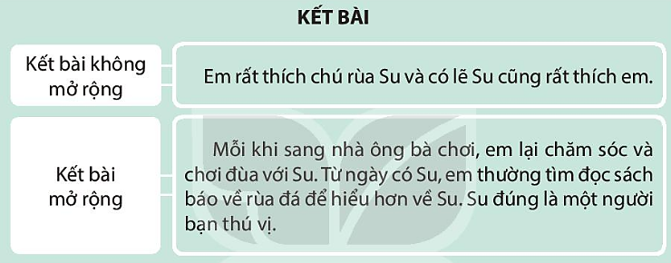
2. Nêu những điểm khác nhau giữa hai cách mở bài và hai cách kết bài dưới đây:
Notes:
GV chuẩn bị một số câu thơ

Slide 10
2. Nêu những điểm khác nhau giữa hai cách mở bài và hai cách kết bài dưới đây:
Hình thức: ngắn gọn (1 câu).
Nội dung: giới thiệu ngay về con vật.
Hình thức: nhiều hơn 1 câu.
Nội dung: dẫn dắt các sự vật khác rồi mới giới thiệu về con vật.
Notes:
GV chuẩn bị một số câu thơ

Slide 11
2. Nêu những điểm khác nhau giữa hai cách mở bài và hai cách kết bài dưới đây:
Hình thức: ngắn gọn (1 câu).
Nội dung: nêu ngay suy nghĩ, cảm xúc của bản thân.
Hình thức: nhiều hơn 1 câu.
Nội dung: nêu suy nghĩ, cảm xúc của bản thân, đồng thời có liên hệ, mở rộng.
Notes:
GV chuẩn bị một số câu thơ

Slide 12
3. Trao đổi những điểm cần lưu ý khi viết bài văn miêu tả con vật.
- Bố cục của bài viết.
- Cách lựa chọn đặc điểm của con vật, cách miêu tả,….
- Cách trình bày bài viết.
Notes:
GV CÙNG HS TRAO ĐỔI

Slide 13
Ghi nhớ:
Bài văn miêu tả con vật thường gồm 3 phần:
– Mở bài: Giới thiệu về con vật theo cách mở bài trực tiếp hoặc gián tiếp.
– Thân bài: Tả đặc điểm ngoại hình, hoạt động,… của con vật.
– Kết bài: Nêu suy nghĩ, cảm xúc,… vê con vật theo cách kết bài mở rộng hoặc không mở rộng.
Notes:
GV chuẩn bị một số câu thơ

Slide 14
VẬN DỤNG
Quan sát một con vật (trong nhà, trong tranh ảnh hoặc trên ti vi,...), tìm một số tính từ tả đặc điểm ngoại hình của con vật đó. Ghi chép và trao đổi với người thân những tính từ tìm được.

Slide 15
DẶN DÒ
Notes:
Kho ppt Phan Linh_0916.604.268

